Slide 1

CHUYỂN ĐỔI SỐ TRONG ĐÀO TẠO NGOẠI NGỮ
Chuẩn bị bởi : Trung tâm Anh ngữ Quốc Tế Apollo
Ngày : 25.4.2023

Slide 2



LỜI NÓI ĐẦU
Việt Nam đang bước vào “kỷ nguyên số - digital age” để đồng hành và hội nhập quốc tế. Mọi lĩnh vực kinh tế xã hội đều chuyển mình để có những chiến lược phù hợp. Giáo dục cũng không ngoại lệ. Nhiều phương pháp đào tạo tân tiến mở ra để tạo cơ hội học tập bình đẳng và hội nhập toàn cầu, đó chính là chuyển đổi số - digital transformation. Đặc biệt trong đào tạo ngoại ngữ cũng cần có những thích nghi, cập nhật và thay thế các hình thức học tập hiện tại. Đó chính là việc thay thế các phương thức học tập truyền thống bằng các hình thức học tập sử dụng công nghệ số. Trong bài trình bày này, chúng tôi muốn đề cập tới phương thức đào tạo hybrid learning trong đào tạo ngoại ngữ.

Slide 3


CHUYỂN ĐỔI SỐ
Chuyển đổi số không chỉ là ứng dụng các phần mềm số hóa vào đào tạo, vận hành mà còn thay đổi tư duy đào tào, vận hành.
Đối với hoạt động doanh nghiệp nói chung thì chuyển đổi số sẽ đem lại các mặt tích cực sau:
Việc chuyển đổi số sẽ giúp tăng cường liên kết giữa các bộ phận trong tổ chức, các phòng ban có các công việc, mục tiêu liên quan tới nhau và họ có thể dễ dàng nắm bắt được nhờ thông tin trên hệ thống. Điều này sẽ giúp tăng tính minh bạch trong tổ chức và tối ưu hiệu suất làm việc của tất cả các thành viên trong tổ chức.
Khi thực hiện chuyển đổi số, thì các thông tin, dữ liệu đều được đưa lên tài khoản điện toán đám mây. Nhờ đó, nhà quản lý dễ dàng theo dõi và cập nhật thông tin để nhanh chóng đưa ra quyết định chính xác cho tổ chức, doanh nghiệp của mình.
Giảm chi phí vận hành và nâng cao trải nghiệm: ví dụ như lưu lại các thông tin của khách hàng.

Slide 4
CHUYỂN ĐỔI SỐ
Chuyển đổi số không chỉ là ứng dụng các phần mềm số hóa vào đào tạo, vận hành mà còn thay đổi tư duy đào tào, vận hành.
Đối với hoạt động của các trung tâm đào tạo ngoại ngữ thì chuyển đổi số sẽ đem lại các mặt tích cực sau:
Khi thực hiện chuyển đổi số, thì các thông tin, dữ liệu bài học đều được đưa lên nền tảng quản lý nội dung trực tuyến.
Thông qua công cụ quản lý tiến trình học tập trên nền tảng quản lý học sinh, giáo viên có thể theo dõi chi tiết sự tiến bộ trong học tập của từng học sinh, và đánh giá kết quả học tập ngay tại các giai đoạn của khoá học.
Tăng cường liên kết giữa học sinh và giáo viên, tăng hiệu suất giảng dạy và học tập.
Học sinh có thêm công cụ học tập trực quan, tối ưu hiệu suất học tập, đem lại trải nghiệm học tập tốt hơn, tiện lợi hơn và tiến bộ theo tốc độ của riêng mình.
Phụ huynh hiểu rõ sự tiến bộ của con, thuận tiện hơn trong việc đồng hành cùng trung tâm để hỗ trợ con trong học tập.

Slide 5





APOLLO ACTIVE
(chương trình chuyển đổi số ứng dụng công nghệ của Apollo English)
Đáp ứng chương trình chuyển đổi số quốc gia đề án “tăng cường ứng dụng thông tin và chuyển đổi số trong giáo dục và đào tạo giai đoạn 2022-2030, định hướng đến năm 2030” do thủ tướng chính phủ phê duyệt, Apollo English đã cho ra đời phương pháp học tập hybrid learning – được gọi là APOLLO ACTIVE. Apollo English đã hợp tác với các đối tác giáo dục hàng đầu thế giới như National Geographic Learning, Ooolab, Pure Pacific Music (PPM), Digital Learning Associates (DLA), Smart Edu Now Technologies (SEN)… để phát triển Apollo Active.

Slide 6
APOLLO ACTIVE
(chương trình chuyển đổi số ứng dụng công nghệ của Apollo English)
Apollo Active là một mô hình học kết hợp 03 yếu tố trực tuyến, trực tiếp và học chủ động:
Lớp học trực tiếp: với sĩ số lớp học nhỏ từ 12 tới 16 học sinh cùng Giáo viên nước ngoài, giúp trẻ tiếp thu kiến thức ngôn ngữ đầy đủ 4 kỹ năng: nghe - nói - đọc - viết. Giáo án lớp học được Apollo English xây dựng độc quyền dựa trên tâm lý và năng lực của trẻ em Việt Nam, kết hợp cùng nhà xuất bản National Geographic Learning giúp trẻ phát triển toàn diện 4 kỹ năng học thuật của ngôn ngữ, đồng thời xây dựng kỹ bộ năng tương lai của thế kỷ 21.

Slide 7
APOLLO ACTIVE
(chương trình chuyển đổi số ứng dụng công nghệ của Apollo English)
Apollo Active là một mô hình học kết hợp 3 yếu tố trực tuyến, trực tiếp và học chủ động:
Lớp học trực tuyến: được xây dựng dựa trên nền tảng và nội dung dành riêng cho việc học trực tuyến. Với sĩ số ít, giáo viên sẽ quản lý lớp học và giảng dạy hiệu quả. Ứng dụng công nghệ vào trong thiết kế giáo án điện tử giúp việc xây dựng nội dung bài giảng thuận tiện, và tất cả giáo viên sẽ sử dụng tài liệu đồng bộ để giảng dạy. Việc quản lý lớp học dựa trên nền tảng mới, độc quyền thiết kế bởi Apollo và đối tác chiến lược tạo điều kiện cho giáo viên quan sát tiến độ học tập của từng trẻ, đưa ra hỗ trợ kịp thời ngay trong lớp học và nhận xét chi tiết, chuẩn xác sau mỗi buổi học. Đối với học sinh, lớp học trực tuyến mang lại trải nghiệm học thú vị, học sinh được tương tác trên giáo trình điện tử với nền tảng hiện đại và thân thiện với độ tuổi của học sinh. Với sự hỗ trợ của công nghệ hiện đại, học sinh có cơ hội để tương tác hiệu quả với giáo viên, bạn bè. Nhiều hoạt động, trò chơi thú vị như quiz, làm khảo sát, bài hát vui nhộn giúp trẻ thêm yêu thích giờ học đầy cảm hứng. Điều này giúp khơi dậy đam mê học tập đối với lứa tuổi Tiểu học và THCS

Slide 8
APOLLO ACTIVE
(chương trình chuyển đổi số ứng dụng công nghệ của Apollo English)
Apollo Active là một mô hình học kết hợp 3 yếu tố trực tuyến, trực tiếp và học chủ động:
Học chủ động: hệ thống bài tập về nhà điện tử sẽ tiếp tục khuyến khích con học thêm tại nhà đều đặn một khoảng thời gian ngắn dành ra cho việc học ngoại ngữ. Các bài học được chia nhỏ theo phương pháp “micro learning”, đảm bảo học sinh được tiếp xúc liên tục với tiếng Anh trong suốt cả tuần mà không bị nhàm chán. Mỗi bài tập được giao sau giờ học được thiết kế để giúp việc ôn tập và củng cố kiến thức chủ động. Học sinh có thể hình thành thói quen học chủ động trên môi trường số. Thông qua Ứng dụng Apollo Active (Apollo Active App) do Apollo English phát triển độc quyền dành riêng cho chương trình học Apollo Active, Phụ huynh có thể theo dõi tiến độ học tập của trẻ theo từng buổi học, từng giai đoạn và từng học phần. Hệ thống phản hồi theo thời gian thực cũng giúp Phụ huynh theo sát và hiểu rõ tiến bộ của con hơn.

Slide 9

APOLLO ACTIVE
(chương trình chuyển đổi số ứng dụng công nghệ của Apollo English)
Một số các tính năng nổi bật của Apollo Active
Hệ sinh thái đa dạng, tiên tiến
Giáo trình độc quyền:
kết hợp cùng Nhà xuất bản National Geographic Learning
Nền tảng Apollo Active Virtual Classroom:
Mang thương hiệu của Apollo và phù hợp với học sinh Tiểu học
Nền tảng sử dụng để cho việc dạy và học, không phải hội họp
Đa dạng các hoạt động tương tác như một lớp học trực tiếp
Tiện lợi cho học sinh tự đăng nhập và kiểm tra thiết bị trước giờ học
Đo đạc được mức độ tương tác, và kết quả học tập ngay trong buổi học

Slide 10

APOLLO ACTIVE
(chương trình chuyển đổi số ứng dụng công nghệ của Apollo English)
Các data tương tác đo đạc được trong lớp học trực tuyến: nền tảng học tập Apollo Active cung cấp các dữ liệu học tập để giáo viên có thể đánh giá được năng lực học tập của từng học viên và có những hỗ trợ cá nhân hoá giúp học viên tiến bộ nhanh chóng.
Engagement data |  | Online Lessons
Individual talking time | Thời lượng phát biểu và thực hành | ✅
Number of times the student speaks | Số lần phát biểu | ✅
Number of times the student reacts | Lượng tương tác | ✅
Number of Apos (or similar) earned | Điểm Apos nhận được | ✅
Connectivity, drop-offs, log-in | Tình trạng kết nối | ✅
Days logged in | Số ngày tham gia học | ✅
Log in frequency | Mức độ chuyên cần | ✅
Study time per session | Thời lượng dành ra cho mỗi bài tập | ✅

Slide 11
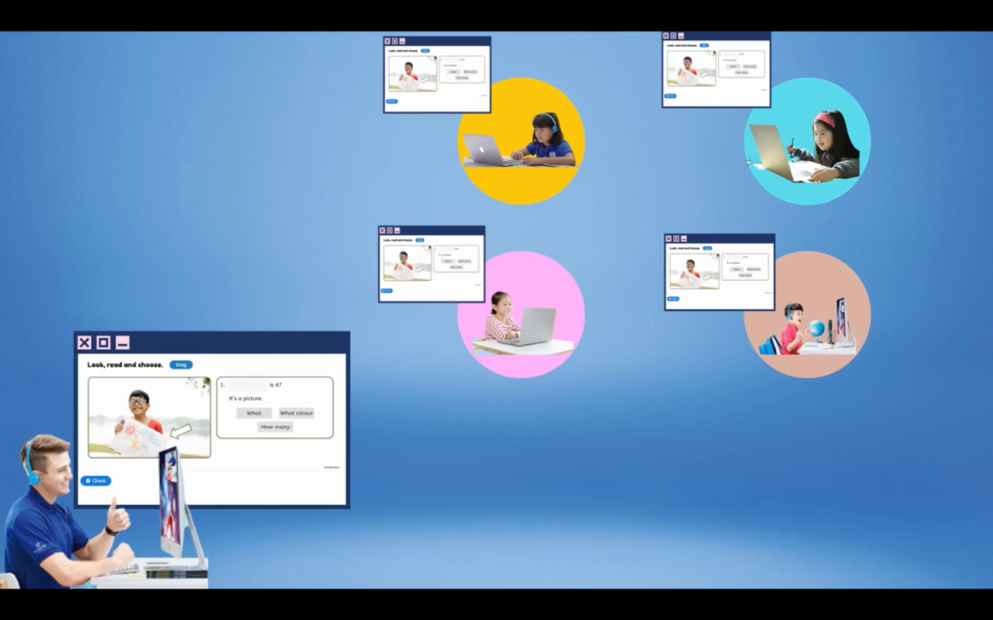
APOLLO ACTIVE
(chương trình chuyển đổi số ứng dụng công nghệ của Apollo English)
Giáo viên giao nhiệm vụ cho từng học viên: nền tảng học tập trực tuyến cung cấp công cụ giúp giáo viên có thể ngay trong giờ học giao các nhiệm vụ học tập cho từng học sinh dựa trên thông tin học tập và sự tương tác của học viên ngay trong bài học. Giúp tối ưu hoá quá trình học tập, nâng cao hiệu suất học tập, sự tiến bộ của từng học viên tại mỗi buổi học.

Slide 12
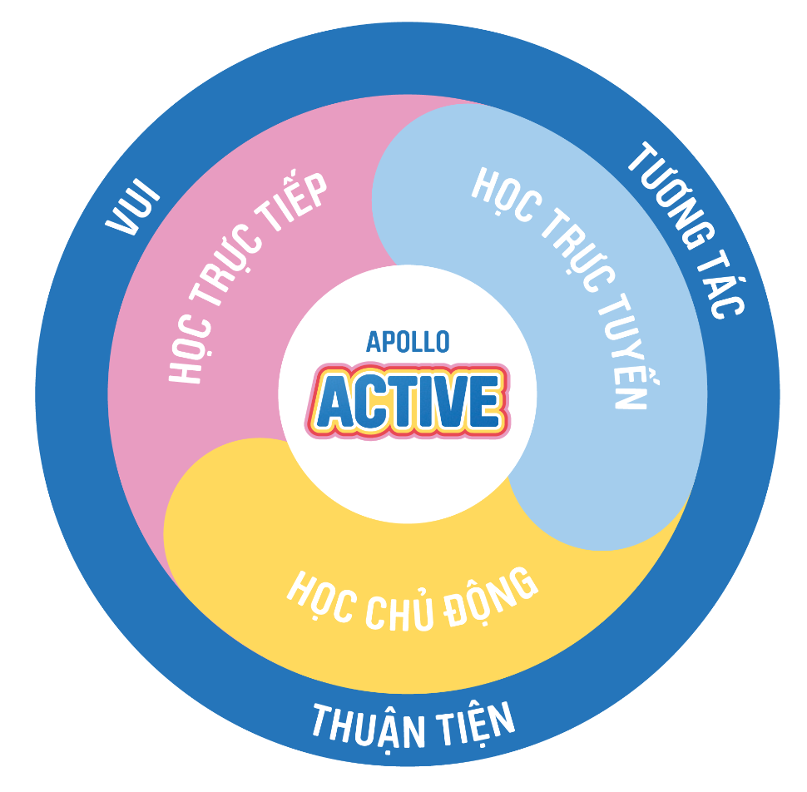
APOLLO ACTIVE
(chương trình chuyển đổi số ứng dụng công nghệ của Apollo English)
Thảo luận nhóm: thông qua nền tảng học tập trực tuyến, các công cụ phần mềm sẽ giúp các học viên trao đổi tương tác dễ dàng, tạo hứng thú cho người học.
Trải nghiệm học tập đa dạng: nâng cấp trải nghiệm từ phương pháp học truyền thống sang học tập chủ động – trẻ đa dạng được trải nghiệm học tập trực tiếp, học trực tuyến, học chủ động tại nhà vào thời điểm con muốn, thời gian con thuận tiện.
Tiến bộ nhanh chóng: lợi ích cốt lõi của Apollo Active mang đến cho trẻ chính là tiến bộ nhanh chóng hơn 17% so với chương trình học hiện tại với phương pháp học truyền thống. Cụ thể, một cấp độ Tiểu học trước đây sẽ cần học trong 9 tháng, với Apollo Active, trẻ sẽ tiết kiệm được 1,5 tháng học và đạt được năng lực ngoại ngữ nhanh hơn. Điều đó thực hiện được nhờ vào việc cải tiến giáo trình, tích hợp công nghệ vào trong giảng dạy và quản lý học tập, giúp Giáo viên phát hiện và hỗ trợ kịp thời cho từng học viên trong suốt chương trình học.

Slide 13
Trên đây là bài trình bày của chúng tôi về phương pháp đào tạo Hybrid Learning áp dụng trong
Trung tâm Anh ngữ

